Slide 1
教材概要
目的
この教材は建築・土木科の教師用教材であり、
全体、また各章を個別に使用することができる
1

Slide 2
作成：ISSF*タスク・フォース
Members:
Eduardo Carragueiro (Böllinghaus)
Thiery Cremailh (Schmolz + Bickenbach)
Bernard Heritier (ISSF)
Clara Herrera (Deutsche Edelstahl Werke)
Jun Ishikawa (ISSF)
Marco Massazza (Cogne Acciai Speciali)
Thomas Pauly (Euro-Inox)
Luis Peiro (Acerinox)
* International Stainless Steel Forum, Avenue de Tervueren 270, B-1150 Brussels www.worldstainless.org

Slide 3
監修：諮問委員会
Members:
Prof. Dinar Camotim (Instituto Superior Técnico , Lisboa, Portugal)
Prof. Katherine Cashell (Brunel University, London, UK)
Prof. Christelle Gress (Ecole Nationale d’Architecture, Strasbourg, France)
Prof. Laura Daglio (Politecnico Milano, Italy)
Prof. Helmut Hachul (Fachhochschule Dortmund, Germany)
Prof. Satish Kumar (Indian Institute of Technology, Chennai, India)
Prof. Satoshi Nara (University of Osaka, Japan)
Prof. Esther Real (Universitat Politècnica de Cataluña, Barcelona, Spain)
Prof. Barbara Rossi (KU Leuven, Belgium)
Prof Antonio Santa-Rita (Universi Lusofona … Lisboa, Portugal)
Prof. Pedro Vellasco (Universidade do Estado do Rio de Janeiro, Brazil)
3

Slide 4
目次
芸術作品におけるステンレス
A 建築向けのステンレス
1-外装、2-壁面緑化工法、3-屋根材、4-内装装飾、5-配管、
6-エスカレーターとエレベーター、7-空港、8-街路備品、
9-修復、10-アリーナ、11-スイミング・プール
B インフラストラクチャー向けのステンレス
1-給・配水管, 2 – 橋梁 3 –護岸
なぜステンレスを選ぶのか
ステンレスの特性
ステンレスの耐食性
ステンレスの機械的性質
構造用途 7A-鉄筋棒鋼、7B-鋼板
表面仕上
ステンレスの接合
形状と供給体制
ステンレスのサステナビリティ（持続可能性）
4

Slide 5
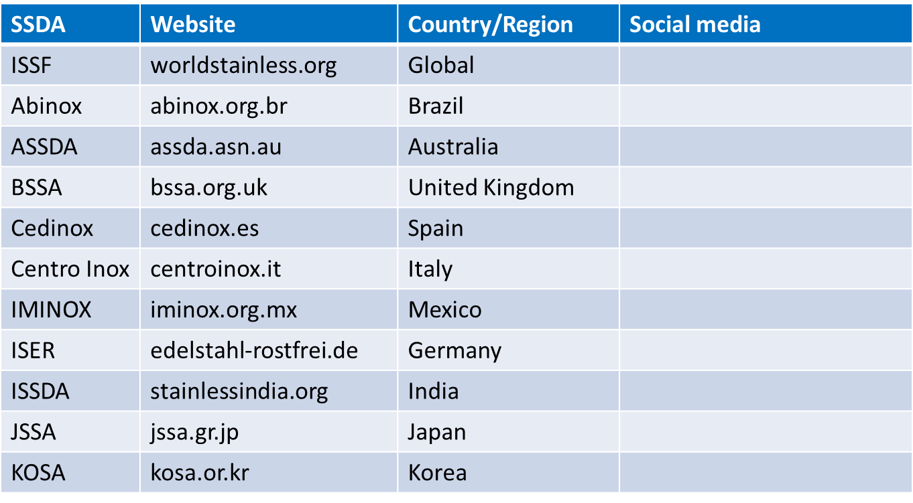
世界各地のステンレス協会 （情報の無料ダウンロードが可能）
5

Slide 6
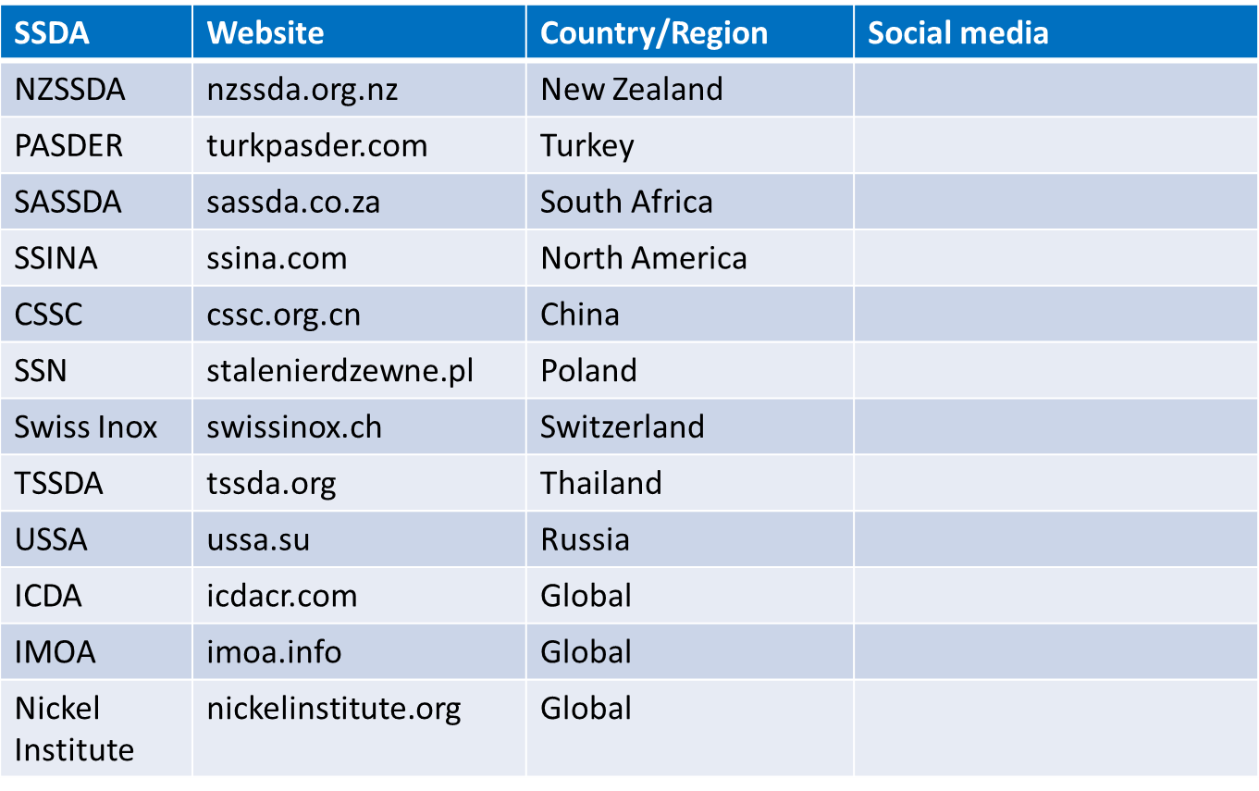
世界各地のステンレス協会 （情報の無料ダウンロードが可能）
*Stainless Steel Development Association
6

Slide 7
世界各地のステンレス協会 （情報の無料ダウンロードが可能）
7

Slide 8
タスク・フォースから関係者への謝辞
本書の作成にあたりレビューを行って頂いた諮問委員会のメンバーの方々にタスク・フォース一同、心より感謝の意を表します。
またEric Chauveau (Ugitech), Jo Claes (ISSF), Laurent Faivre (Aperam), Thomas Pauly (Euro-Inox)や個々の氏名は差し控えさせて頂きますが、
他の多くの方々の援助と支援に対して、お礼を申し上げます。
注意：
ISSFは本書の情報は技術的に正確だと確信しております。但しISSFは本情報の正確さおよび一般的または個別の使用に適していることを表明または保証するものではありません。本書の情報はその必要性から元来一般的なものですので、個別または一般的に使用する前にまず適切なアドバイスを受けてください。ISSF、そのメンバー、スタッフおよびコンサルタントは本書の情報の使用から生じる一切の損失、損害または損傷に対する法的その他の責任を負いません。
8

